Slide 1

UNIVERSIDADE ABERTA DO SUS
UNIVERSIDADE FEDERAL DE PELOTAS
Especialização em Saúde da Família
Modalidade a Distância
Turma 8
Melhoria da atenção à saúde da pessoa com Hipertensão Arterial Sistémica e/ou Diabetes Mellitus na ESF comunidade da Lutz, Palmeira das Missões/RS
Especializando: Oscar Parra Mastrapa.
Orientadora: Fabiana Barros Marinho Maia
Pelotas, 2015

Slide 2
INTRODUÇÃO
IMPORTÂNCIA DA AÇÃO PROGRAMÁTICA
Melhorar a atenção aos usuários Hipertensos e Diabéticos da área e aumentar a cobertura no atendimento destes grupos,
Diminuir as taxas de morbi mortalidade nos usuários Hipertensos e Diabéticos, assim como evitar complicações que afetem a sua saúde,
Dar um atendimento de qualidade no serviço que permita diagnosticar precocemente possíveis riscos cardiovascular e manter o paciente compensado da doença.
Melhorar a qualidade de vida do paciente e de sua família, além de diminuir o custo dos serviços de saúde por conceito de dialise, amputações e cirurgias entre outros.

Slide 3
INTRODUÇÃO
CARACTERIZAÇÃO DO MUNICÍPIO:
Habitantes: 35000
ESF: 7 equipes
UBS: 1 (pediatria, ginecologia, clínica geral, fonoaudiologia, psicologia, fisioterapia), CTA, APAE
Hospital Municipal: 1
Laboratórios : 6
Clínica de imagem e radiodiagnóstico: 2

Slide 4
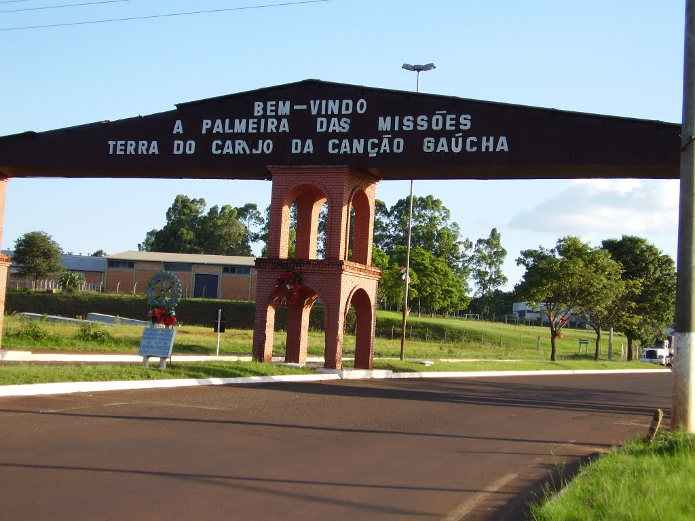
Palmeira das Missões/RS

Slide 5
INTRODUÇÃO
Caracterização da UBS
Estratégia de Saúde da Família
Urbana: população carente
Equipe: 1enfermeira, 2 técnicas de enfermagem, 2 médicos, 1 clínico geral e 1 pediatra que atua como clínico geral; atualmente 5 ACS e 1 auxiliar de serviços gerais.
População de 3553 habitantes, deles 1698 são do sexo masculino e 1855 são do sexo feminino.
Cadastrados: 298 hipertensos e 140 diabéticos.
Não contamos com NASF, CEO.
Contamos com CAPS, hospital, escolas, CRAS, CREAS e igrejas.

Slide 6
Antes da intervenção:
Existia um mau planejamento e estratificação do atendimento às doenças crónicas, tendo como complicações principais o pé diabético e doenças cardiovasculares,
Não se tinha um bom controle dos usuários com doenças crônicas da área de abrangência, o que dificultava o atendimento medico,
Os professionais de saúde da UBS não davam importância ao trabalho preventivo como estratégia para melhorar condições de vida nos usuários,
O atendimento só era para aqueles usuários que assistiam a Unidade por livre demanda e nas visitas domiciliares, mas não se fazia busca ativa dos faltosos.

Slide 7
Objetivo geral
Melhoria da atenção à saúde da pessoa com hipertensão arterial sistêmica e/ou diabetes mellitus na USF Comunidade da Lutz, Palmeira das Missões/RS.

Slide 8
Metodologia
As ações foram desenvolvidas nos seguintes eixos:
Monitoramento e avaliação.
Organização e gestão do serviço.
Engajamento público.
Qualificação da prática clínica.

Slide 9
Metodologia/Ações
Intervenção de 03 meses.
Participaram da intervenção 298 usuários hipertensos e 140 diabéticos da área da UBS.
As ações foram baseadas nos Cadernos de Atenção Básica – Hipertensão Arterial e Diabetes Mellitus (BRASIL, 2013).
Para alcançar os objetivos propostos foram estabelecidas e claramente detalhadas, metas e ações que deveriam ser realizadas
O cadastro de hipertensos e diabéticos na planilha de coleta de dados foi feito no momento da consulta.
O registro das atividades= prontuário clínico e ficha-espelho.

Slide 10
Metodologia/Ações
Monitoramento e avaliação:
Monitoramento do número de hipertensos e diabéticos cadastrados no programa foi realizado semanalmente;
O monitoramento da realização de exame clínico apropriado dos usuários hipertensos e diabéticos cadastrados no programa foram realizados mensalmente;
Avaliamos a realização de exame clínico apropriado dos usuários hipertensos e diabéticos cadastrados no programa;
Realização do número de hipertensos e diabéticos com exames laboratoriais solicitados;
Monitoramos o acesso aos medicamentos da Farmácia Popular/Hiperdia dos usuários cadastrados no programa;
Monitoramos o cumprimento da periodicidade das consultas em dia previstas no protocolo.

Slide 11
Metodologia/Ações
Monitoramento e avaliação:
Revisamos a qualidade de prontuários, planilha de acompanhamento e ficha espelho dos hipertensos e diabéticos;
Monitoramos o número de usuários hipertensos e diabéticos com realização de pelo menos uma verificação da estratificação de risco por ano;
Orientamos hipertensos e diabéticos, orientação nutricional, importância de praticar exercício físico, sobre saúde bucal e sobre risco do Tabagismo.

Slide 12
Metodologia/Ações
Organização e gestão do serviço:
Garantimos os materiais para a realização dos testes de forma adequada, assim como dispor de profissionais para o complemento desta atividade;
Agendamos 7 consultas diárias para hipertensos e dar preferencia de atendimento a usuários com pressão acima de 140/90 e 4 consultas diárias para usuários diabéticos.
Tivemos na mão o protocolo impresso na versão atualizada para a utilização de capacitação da equipe;
Fizemos reunião com gestor municipal mensalmente para que seja garantida agilidade para a realização dos exames complementares definidos no protocolo;
Mantivemos o registro das necessidades de medicamentos dos hipertensos e diabéticos;

Slide 13
Metodologia/Ações
Organização e gestão do serviço:
Organizamos as visitas domiciliares para os usuários faltosos e serão informados aos agentes de saúde para que realizem as buscas ativas;
Cada hipertenso e diabético teve sua ficha de acompanhamento feita por auxiliares de enfermagem,
Os usuários com alto risco foram atendidos com urgência, teremos um espaço na agenda para estes casos;
Incorporamos nas palestras profissionais capacitados para orientar aos usuários sobre alimentação saudável, pratica de exercício físico, riscos do tabagismo e saúde bucal.

Slide 14
Metodologia/Ações
Engajamento público
Comunicação sobre a existência do programa de atenção a hipertensão e diabetes;
Elaborarou banners para a divulgação dessas informações;
Realizou palestras em espaços públicos e escolas;
Solicitou apoio as estações de radio locais para a divulgação da intervenção;
Informamos sobre a importância de medir a pressão arterial após 18 anos do rastreamento para DM em adultos com pressão maior que 135/80 mmHg;
Orientamos a comunidade quanto aos riscos de doenças cardiovasculares e neurológicas decorrentes da hipertensão e diabetes;
Orientamos a comunidade sobre a importância de realização das consultas.

Slide 15
Metodologia/Ações
Engajamento público:
Orientou os usuários e a comunidade sobre seus direitos em relação à manutenção de seus registros de saúde e acesso a segunda via se necessário;
Orientou aos usuários hipertensos e diabéticos e a comunidade quanto à importância do adequado controle de fatores de risco modificáveis;
Foi orientado cada usuário nas consulta sobre a importância da alimentação, saúde bucal, pratica de exercício físico e riscos do tabagismo.

Slide 16
Metodologia/Ações
Qualificação da prática clínica
Orientar os ACS como fazer o cadastro;
Capacitar sobre a correta aferição da pressão arterial,a realização do teste da glicose depois de comprovada pressão arterial acima de 130/85 mm/hg, assim como uma correta realização do exame clínico a hipertensos e diabéticos,
Capacitação pelo médico para dar seguimento do protocolo adotado na unidade de saúde para solicitação de exames complementares, assim como a prescrição de medicamentos da Farmácia Popular,
Atualização do profissional no tratamento da hipertensão e da Diabetes,

Slide 17
Metodologia/Ações
Qualificação da prática clínica:
Os agentes de saúde foram capacitados pelas enfermeiras para a orientação de hipertensos e diabéticos quanto a realizar as consultas e sua periodicidade;
A equipe foi capacitada para o correto preenchimento de todos os registros necessário e do adequado procedimento clínico;
A equipe foi capacitada por parte dos médicos para realizar estratificação de risco segundo o escore de Framingham ou de lesões em órgãos alvo da unidade.

Slide 18
Logística
Caderno nº 36 de Atenção Básica do Ministério da Saúde, 2013, Diabetes Mellitus.
Caderno nº 37 de Atenção Básica do Ministério da Saúde, 2013, Hipertensão Arterial Sistêmica.
Utilizamos o prontuário Clínico Individual e a ficha-espelho disponibilizada pelo curso que prevê a coleta de informações de hipertensos e diabéticos.
Planilha de coleta de dados disponibilizada pelo curso.

Slide 19
OBJETIVOS ESPECÍFICOS/METAS
Objetivo 1: Ampliar a cobertura a hipertensos e/ou diabéticos.
Meta 1.1 Cadastrar 65% dos hipertensos da área de abrangência no Programa de Atenção à Hipertensão Arterial e à Diabetes Mellitus da unidade de saúde.
Meta 1.2 Cadastrar 100% dos diabéticos da área de abrangência no Programa de Atenção à Hipertensão Arterial e à Diabetes Mellitus da unidade de saúde.

Slide 20
Resultados
Não alcançamos a meta estimada pois no princípio da intervenção a equipe não estava convencida do trabalho a realizar.
1° mês: 67 (13,0%);
2° mês: 161 (31,2%);
3° mês: 298 (57,8%).

Slide 21
Resultados
  Não conseguimos atingir a meta planejada pelas dificuldades apresentadas no caminho, mas conseguimos deixar a equipe consciente da importância do programa
1° mês: 22 (9,7%);
2° mês: 65 (28,6%);
3° mês: 140 (61,7 %).

Slide 22
OBJETIVOS ESPECÍFICOS/METAS
Objetivo 2: Melhorar a qualidade da atenção a hipertensos e/ou diabéticos.
Meta 2.1. Realizar exame clínico apropriado em 100% dos hipertensos.
Meta 2.2. Realizar exame clínico apropriado em 100% dos diabéticos.
Meta 2.3. Garantir a 100% dos hipertensos a realização de exames complementares em dia de acordo com o protocolo.
Meta 2.4. Garantir a 100% dos diabéticos a realização de exames complementares em dia de acordo com o protocolo.
Meta 2.5. Priorizar a prescrição de medicamentos da farmácia popular para 100% dos hipertensos cadastrados na unidade de saúde.
Meta 2.6. Priorizar a prescrição de medicamentos da farmácia popular para 100% dos diabéticos cadastrados na unidade de saúde.
Meta 2.7. Realizar avaliação da necessidade de atendimento odontológico em 100% dos hipertensos.
Meta 2.8. Realizar avaliação da necessidade de atendimento odontológico em 100% dos diabéticos.

Slide 23
Resultados
Logramos fazer um exame clinico adequado e de qualidade aos 100% dos usuários hipertensos e diabéticos cadastrados no programa.

Slide 24
Resultados
Com dificuldades nos exames complementares dos hipertensos no 1° mês avaliamos 63 (94,0%), 2° mês 142 (88,2%) e já no 3° mês atingimos a meta para 298 (100%).

Slide 25
Resultados
Com os usuários Diabéticos também tivemos dificuldades, no 1°mês 21(95,5%), no 2° mês 62 (95,4%) e no 3° mês 140 (100%) fizeram os exames laboratoriais.

Slide 26
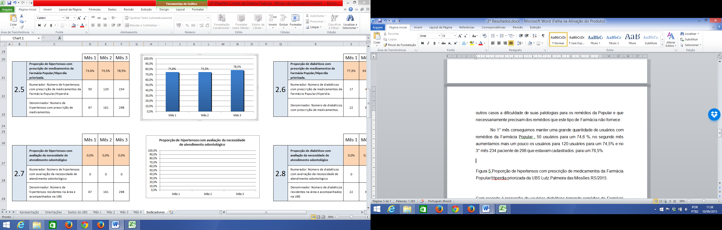
Resultado:
No 1°mês: 50 (74,6%)
No 2°mês: 120 (74,5%).
No 3° mês: 234 (78,5%).
Foi difícil atingir a meta por ter sido difícil lidar com os usuários sobre esse assunto, e em outros casos a dificuldade de suas patologias para os remédios da farmácia Popular, que muitas vezes precisam dos remédios que este tipo de Farmácia não fornece.
Figura 5. Proporção de hipertensos com prescrição de medicamentos da Farmácia Popular/Hiperdia priorizada da UBS Lutz, Palmeira das Missões/RS, 2015.

Slide 27
Resultado:
No1°mês: 17 (77,3%).
No 2°mês: 42 (64,6 %).
No 3°mês: 100 (71,4%).
Não conseguiu-se atingir a meta já que muitos usuários precisam de outros remédios que na popular não são fornecidos.
Figura 6. Proporção de diabéticos com prescrição de medicamentos da Farmácia Popular/Hiperdia priorizada da UBS Lutz, Palmeira das Missões/RS, 2015.

Slide 28
Resultados.
Não contamos com dentista e pela falta de profissionais no município foi difícil cumprir esta meta, assim como a avaliação de necessidade de atendimento, não obtendo nenhum usuário com essa avaliação.

Slide 29
Objetivo 3: Melhorar a adesão de hipertensos e/ou diabéticos ao programa.
Meta 3.1. Buscar 100% dos hipertensos faltosos às consultas na unidade de saúde conforme a periodicidade recomendada.
Meta 3.2. Buscar 100% dos diabéticos faltosos às consultas na unidade de saúde conforme a periodicidade recomendada.

Slide 30
Resultados.
Conseguimos fazer a busca ativa e no 3º mês conseguimos 100% dos usuários Hipertensos.
Os usuários diabéticos tiveram a busca em 100% durante todos os 3 meses.
.

Slide 31
Objetivo 4: Melhorar o registro das informações.
Meta 4.1. Manter ficha de acompanhamento de 100% dos hipertensos cadastrados na unidade de saúde.
Meta 4.2. Manter ficha de acompanhamento de 100% dos diabéticos cadastrados na unidade de saúde.

Slide 32
Resultados.
Todos os usuários hipertensos e diabéticos que chegaram ao serviço receberam orientação do pessoal capacitado e tiveram sua ficha de acompanhamento preenchida, atingindo a meta para um 100%.

Slide 33
Objetivo 5: Mapear hipertensos e diabéticos de risco para doença cardiovascular.
Meta 5.1. Realizar estratificação do risco cardiovascular em 100% dos hipertensos cadastrados na unidade de saúde.
Meta 5.2. Realizar estratificação do risco cardiovascular em 100% dos diabéticos cadastrados na unidade de saúde.

Slide 34
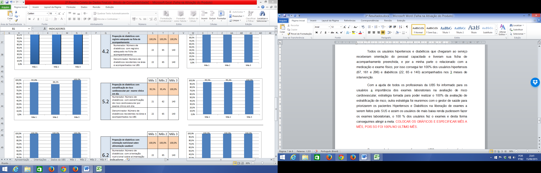
Resultados
Estratificação de risco cardiovascular dos hipertensos:
1° mês: 67 (94%);
2° mês: 142 (88,2%);
3° mês 298 100%).
Figura 8. Proporção de hipertensos com estratificação de risco cardiovascular em dia de acordo com o protocolo da UBS Lutz, Palmeira das Missões/RS, 2015.

Slide 35
Resultados
Estratificação de risco cardiovascular dos Diabéticos:
1°mês: 21 (95,5%);
2°mês: 62 (95,4%);
3° mês: 140 (100%).

Slide 36
Objetivo 6: Promover a saúde de hipertensos e diabéticos.
Meta 6.1. Garantir orientação nutricional sobre alimentação saudável a 100% dos hipertensos.
Meta 6.2. Garantir orientação nutricional sobre alimentação saudável a 100% dos diabéticos.
Meta 6.3. Garantir orientação em relação à prática regular de atividade física a 100% dos usuários hipertensos.
Meta 6.4. Garantir orientação em relação à prática regular de atividade física a 100% dos usuários diabéticos.
Meta 6.5. Garantir orientação sobre os riscos do tabagismo a 100% dos usuários hipertensos.
Meta 6.6. Garantir orientação sobre os riscos do tabagismo a 100% dos usuários diabéticos.
Meta 6.7. Garantir orientação sobre higiene bucal a 100% dos usuários hipertensos.
Meta 6.8. Garantir orientação sobre higiene bucal a 100% dos usuários diabéticos.

Slide 37
Resultados:
Aos 100% dos usuários Hipertensos e Diabéticos se orientaram sobre alimentação saudável.
Aos 100% dos usuários Hipertensos e Diabéticos se orientaram sobre saúde bucal.
Aos 100% dos usuários Hipertensos e Diabéticos se orientaram sobre riscos do Tabagismo.
Aos 100% dos usuários Hipertensos e diabéticos se orientaram sobre a pratica de exercício físico.

Slide 38
Discussão
Importância da intervenção para SERVIÇO
Conseguimos o que nunca se esperava depois de tantos anos de formada a ESF, melhoramos o monitoramento total de todos os usuários cadastrados no programa de Hiperdia tendo um controle da maioria deles;
Conseguimos conscientizar toda a equipe sobre o trabalho preventivo e não curativo, sobre a importância de avaliação integral de cada paciente para evitar complicações, assim como as reconsultas de seguimento para ter à grande maioria controlada da doença.

Slide 39
Discussão
Importância da intervenção para EQUIPE
Aumentou o conhecimento sobre o atendimento a estes grupos segundo os protocolos do Ministério, pois participamos de capacitações junto a todos os funcionários e com a responsabilidade de todos dentro da equipe.
Permitiu aumentar e aperfeiçoar o trabalho dos médicos para uma avaliação de qualidade de todos os usuários, da enfermeira para uma boa consulta de enfermagem assim como as atividades de prevenção, as técnicas na triagem, nos curativos, mensurações, fornecimento de medicamentos e vacinação em dia; nos agentes comunitários na busca ativa dos usuários faltosos, assim como o monitoramento de todos eles, cadastro e atualização do censo populacional.

Slide 40
Discussão
Importância da intervenção para COMUNIDADE
Conseguimos vencer esta barreira que estava nos afetando na intervenção;
Diminuímos o fluxo de usuários na unidade;
Os usuários ficaram impressionados com a qualidade do atendimento e embora tenham uma área descoberta pelos ACS tentamos fazer o maior esforço para cadastrar esses usuários quando chegam à Unidade para outro tipo de atendimento.

Slide 41
Reflexão crítica sobre aprendizagem
Consegui incorporar métodos de trabalho no meu serviço que para alguns era difícil,
Aumentei meus conhecimentos em quanto às costumes, tradições, clima, crenças, economia da população brasileira, sem falar da parte médica e do trabalho das ESF no processo de aprendizagem,
Aprendi como os protocolos de saúde da Família abrangem de forma tão integral o processo saúde-doença,
Serviu-me de experiência para incorporar mais um programa priorizado nos objetivos da minha equipe

Slide 42




